Slide 1

Lost & Found
Aloïs Borgognon
Henri Keopraseuth
Samuel Nguyen
Notes:
[Présentation du groupe]

Slide 2

Our
Idea
Help students, who have lost something, as efficiently as possible
Notes:
[Récapitulation de l’idée]

Slide 3
A reminder...
The person who lost an object is a publisher. He won’t get notified when someone finds his item. His publication will have a range of 0m and a duration of 1 day. (1 hour for the demo)
The person who found an object is a subscriber. He’s the one that is getting matches. He is responsible to find the owner (like in real life). His subscription will have a range of 3km and a duration of 1 hour.
When a match occurs, you will be able to see it in the “Status” page. You can also click on the match to get the location of the publication.
Notes:
Avant de commencer la démo, on va juste préciser quelques détails à propos du fonctionnement de l’application. La personne qui perd l’objet est un “publisher”. On va mettre un “range" de 0 mètre sur sa position actuelle. Le problème qui peut se poser dans ce cas, c’est si ladite personne publie cette publication dans un lieu où elle n’a pas perdu l’objet, cela peut poser problème pour trouver des matches. Sa publication va durer 1 jour, ce qui reste raisonnable, car, par exemple, on trouve souvent des posts sur Facebook pour des chargeurs oublié dans une salle, l’heure qui suit la perte de l’objet à l’UNIL.
Le “subscriber” est la personne qui trouve l’objet. C’est lui qui aura les matches et qui sera responsable de rendre l’objet, comme dans la vie réelle. Un problème qui peut se poser à l’état actuel, c’est d’identifier la personne qui a perdu l’objet. Mais c’est un problème qui sera probablement réglé lors de l’implémentation du backend. Sa portée sera de 3 km, ce qui couvre le campus. Il y a eu quelques soucis en mettant le durée de la souscription à 0, c’est pour ça que la souscription dure 1 heure.
Quand matchmore trouve un match, il est automatiquement ajouté dans la page “Status”. On peut cliquer sur le match pour voir la localisation de la publication pour rendre l’objet perdu.

Slide 4
But what changed since last time ?
We just added a new functionality that shows the email address of the object owner when clicking on a match.
Possibility to create an account.
Settings page finished with the possibility to modify your personal information as well as your credentials.
Notes:
Qu’est-ce qui a changé depuis la dernière fois ? Dans le front-end, pas grand chose n’a changé. On a juste ajouté une nouvelle fonctionnalité qui permet d’afficher l'adresse mail du propriétaire de l’objet quand on clique sur un match. On peut désormais créer un compte et on a aussi fini la page des paramètres où l’utilisateur peut modifier ses informations personnelles et ses identifiants.
On s’est plus concentré au niveau du back-end que le front-end.

Slide 5
Demo time !
Notes:
On va passer à la démo. [Henri montre la démo]

Slide 6
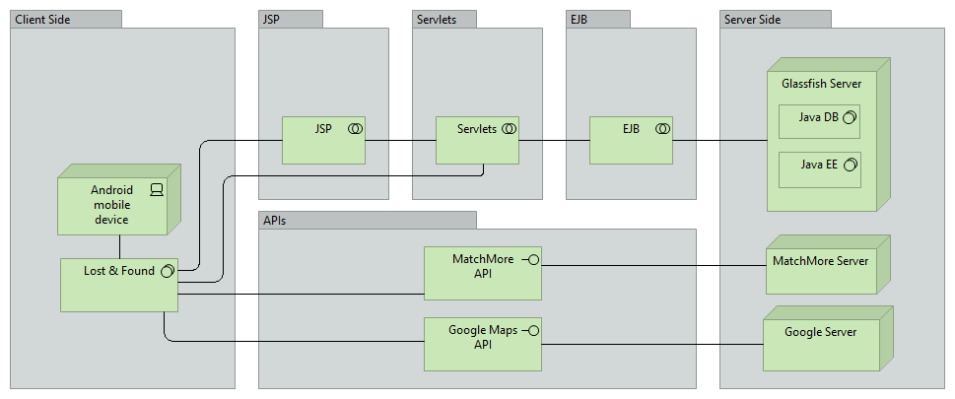
Architecture, description and communication
Made with ArchiMate Modelling Tool
Notes:
[Slide connectée avec la suivante] Du côté client, on a toujours un téléphone Android avec notre app dessus. On utilise pour l’instant 2 APIs: l’API de MatchMore pour les Match, et l’API de Google Maps pour la carte et notre localisation actuelle. Ces deux APIs utilisent leur propres serveurs pour les requêtes.
En ce qui concerne notre serveur glassfish, on utilise une base de donnée Java Derby et notre back-end tourne sur Java Enterprise Edition (Java EE). On utilise aussi des Enterprise Java Beans (EJB), Servlets et des Java Server Pages (JSP).

Slide 7
Architecture, description and communication
When creating a new notice, the app will use MatchMore’s API to create a new publication/subscription on MatchMore’s server.
If there is a match, MatchMore’s server will indicate it to the app through MatchMore’s API
We use Google Maps API to show a map with our location within our app and in order to show where the item is located, we use MatchMore’s API to ask MatchMore’s server where said item is.
We use EJB and Servlets to retrieve the data necessary to login.
We use EJB, Servlets and JSP to modify our database.
Notes:
Quand on crée une nouvelle notice, l’application va utiliser l’API de MatchMore afin de créer une nouvelle publication ou souscription sur le serveur de MatchMore
Si il y a un match, le serveur de MatchMore va notifier l’application au travers de l’API de MatchMore
Nous utilisons l’API de Google Map pour montrer sur notre apllication une carte avec notre location, et afin de montrer où l’objet se trouve, nous utilisons l’API de MatchMore qui va demander au serveur MatchMore où ledit objet se trouve.
Pour récupérer les données de notre base de données, on utilise un EJB et un Servlet. Pour ajouter de nouvelles données ou modifier des données existantes, on utilise en plus un Java Server Pages qui contient un formulaire qui est rempli automatiquement du côté client. Notre serveur se charge d’exécuter le formulaire et de faire les changements nécessaires dans la base de données.

Slide 8
Work done
App entirely and back-end coded by Henri Keopraseuth, with the help of StackOverflow and other websites.
22.03
Started project
04.04
Front-end finished
16.05
Back-end finished
(procrastination)
10.04
Bug fixes
Notes:
[La slide est parlante]

Slide 9
What next ?
More categories to refine the matches
Notifications (firebase)
Implement photo uploading when creating a notice.
In-app instant messaging instead of emails.
Notes:
Maintenant que tout fonctionne, qu’est-ce qu’on peut faire pour aller plus loin ? L’ajout de notification via firebase par exemple, et la possibilité d’ajouter une photo quand on créé une notice. On peut aussi considérer l’éventualité d’ajouter un système de messagerie instantané dans l’application pour faciliter les rendez-vous.

Slide 10
Thanks!
Any questions?
Notes:
Merci !

